Slide 1
Polacy na europejskich rynkach pracy – case study Holandia

Slide 2
Obywatele obcych krajów w Holandii 2016
a. Surinamczycy 249 tys.
b. Antiliańczycy 151 tys.
c. Polacy - 150 tys./300 tys.
d. Turcy 75 tys.
e. Niemcy 72 tys.
f. Brytyjczycy 44 tys.
g. Marokańczycy 42 tys.
h. Włosi 30 tys.
i. Belgowie 31 tys.
j. Hiszpanie 27 tys.
k. Amerykanie 17 tys.
l. Ex-Jugosłowianie 10 tys

Slide 3
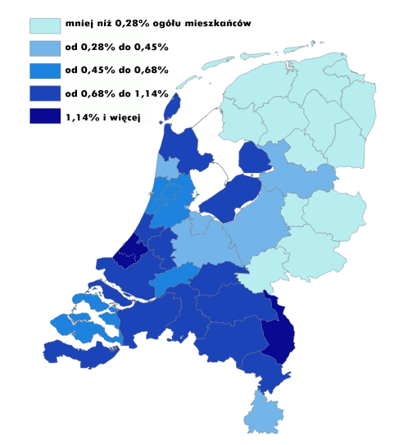
Polacy w Holandii

Slide 4
Podział polskiej migracji:
a. Polonia Limburska
b. Polscy wyzwoliciele
c. Migracja solidarnościowa
d. Migracje poakcesyjne:
- pracownicy tymczasowi
- druga generacja
- polska narzeczona
-budowlańcy - Jednoosobowy Podmiot Gospodarczy
- koordynatorzy
- profesjonaliści

Slide 5
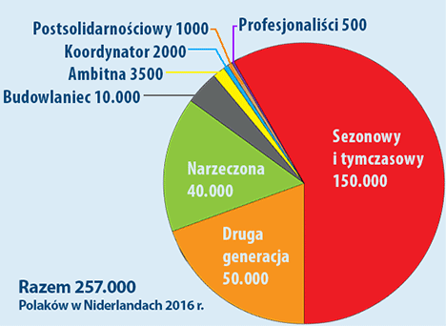
Polacy w Królestwie Niderlandów

Slide 6
Udział Polaków w holenderskiej gospodarce
Raport ze spotkania XI 2011 – ING, Rabobank, Tempo Team – 1,8 mld euro wzrost PKB o 0,3%, 1,2 mld zasilenie budżetu przez pobyt (podatki, zakupy)
a. rola agencji pośrednictwa pracy; 12 tys, dziś 20 tys.; oszustwa
b. rynek pracy regulowany układami zbiorowymi podpisywanymi dla różnych branż, jest ich ponad 700.
Raport roczny Integracja 2016 (lata 2013-2015)
a. 150 000 zarejestrowanych Polaków – co daje rejestracja. Co po Brexicie?
b. spośród zarejestrowanych pracę ma 71%, spośród 300 000 więcej.
c. zarobki roczne oscylują wokół 20 tys. euro netto, średnie holenderskie o 6 tys. wyższe.
d. 25% ma wykształcenie wyższe, 72 % wykształcenie zawodowe pozwalające na udział w rynku pracy.

Slide 7
Raport o sytuacji polskich, bułgarskich i rumuńskich dzieci w Holandii, wrzesień 2014
a. przeprowadzki rodzą zaniedbania edukacyjne – język, brak dyplomów i świadectw końcowych
b. problemy nastolatków – w tym klasy wyrównawcze
c. brak wiedzy o sobie i zaufania urzędów i rodziców
d. złe warunki mieszkaniowe - kampingi
e. problemy językowe – zachwianie autorytetu rodziców
f. brak wsparcia edukacyjnego dla szkół – bo rodzice dobrze wykształceni; dyrektywa 486/1977
g. stan zdrowia – otyłość, próchnica

Slide 8
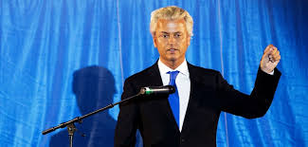
Geert Wilders i Polacy
Lider holenderskiej Partii Wolności Geert Wilders przedstawił raport, w którym podsumował działanie portalu do składania skarg na imigrantów.
Wpłynęło ich 175 tys, ale przeważająca większość nie nadawała się do użycia, bo był to spam albo skargi na twórców strony.
Wilders poinformował, że aż 40 tysięcy nadesłanych informacji dotyczyło złego zachowania...Polaków.
Większość, bo 60 proc. skarg na Polaków, dotyczyła ich złego zachowania, w tym pijaństwa, hałasowania czy niepoprawnego parkowania. Pozostałe dotyczyły także kradzieży, włamań, czy aktów wandalizmu.
Polityk zaznaczył, że ma zamiar przekazać rządowi część zebranych na portalu skarg. Mimo to jego zgłoszenia nie zostały przyjęte z akceptacją. Odrzucił je nawet jeden z jego byłych kolegów z partii.
Mimo to wnioski, jakie wyciągnął kontrowersyjny polityk, są cytowane przez wszystkie media holenderskie. Telewizja PowNed zatytułowała swój artykuł: "Pijany Polak zabiera waszą pracę".

